Slide 1

泡泡
智能物品归纳与检索，让杂乱的物品各归其位，使您的生活充满从容与秩序。
Notes:
大家好，今天我将向大家介绍一款革命性的智能收纳应用——泡泡。它旨在解决我们日常生活中普遍存在的物品寻找与整理难题，通过AI技术，让我们的生活变得更加井然有序。

Slide 2

CONTENTS
01
产品定义
02
用户画像
03
使用场景
明确品牌身份，确立清晰的愿景与市场定位，构建独一无二的产品核心基石。
深入洞察目标群体的真实需求与行为特征，精准描绘我们要服务和解决问题的核心用户。
探索“泡泡”如何无缝融入日常生活的方方面面，从细微处提升用户的生活体验。
04
核心价值
05
AI 赋能
聚焦产品带来的关键改变，无论是效率提升还是情感连接，都致力于为用户创造真实、持久的价值。
揭秘智能体验背后的技术逻辑，展示AI如何驱动产品决策，让服务更懂人心、更具温度。
Notes:
本次介绍将分为五个部分。首先，我们将明确泡泡的产品定义；接着，深入了解我们的目标用户；然后，通过具体场景展示泡泡的使用方式；之后，阐述泡泡带来的核心价值；最后，揭秘其背后的AI赋能机制。

Slide 3
产品定义：让AI接管物品收纳
01 / 产品名称：泡泡
02 / 定位：可视化数字地图
03 / 愿景：生活秩序伙伴
我们让AI接管物品收纳整理和提醒，因为它需要规模化、自动化的管理能力。对于物品繁多、习惯随手放置的人群，“泡泡”如同一个温柔的容器，将散落的物品信息聚合，帮助用户建立清晰的物品认知，告别混乱与遗忘。
以可视化空间结构为核心，通过AI辅助完成物品录入与归位提醒。它将物理空间转化为直观的数字地图，精准解决用户在物品管理中“有没有、放在哪、有什么”的三大核心痛点，让收纳管理变得简单、直观、可追踪。
让每一次寻找都笃定，每一次归位都轻松。“泡泡”不只是管理工具，更是温暖的生活伙伴，通过有仪式感的交互，陪伴用户养成良好习惯，构建整洁、确定且低焦虑的生活环境，重获对生活的掌控感。
Notes:
泡泡，顾名思义，它像一个气泡一样，将您生活中的物品包裹起来，形成一个有序的数字空间。我们的定位非常清晰：做一款以可视化空间结构为核心的智能收纳应用。我们的愿景是让寻找成为一种笃定，让归位成为一种轻松，帮助用户建立一个低焦虑的生活环境。

Slide 4
核心功能概述
形象化数据结构
AI辅助录入与归类
智能检索+关联提示
支持建立从房间到抽屉、收纳盒的多级空间树，形成可视化的数字孪生收纳地图，让家中物品布局一目了然。
拍照即可智能识别物品，AI自动分析并推荐最优类别与存放位置，同时支持用户根据习惯自定义覆盖调整。
搜索目标物品时，不仅精准显示具体位置，还同步展示同区域内的其他关联物品，让查找更全面、更高效。
易读收纳界面 + 动画引导
用后归位提醒，形成闭环习惯
采用清晰的卡片式容器视图，信息层级分明。点击“去找它”按钮，即可播放轻量级引导动画，直观指引用户快速定位物品所在方位。
物品使用后，系统会主动推送归位提醒，帮助用户及时将物品放回原处，长期坚持可养成良好的收纳闭环习惯，告别杂乱。
Notes:
泡泡的核心功能围绕着“可视化”和“智能化”展开。从构建您家的数字孪生地图，到AI辅助的物品录入，再到智能检索和归位提醒，每一个功能都旨在简化您的物品管理流程，让一切变得简单直观。

Slide 5
我们为谁解决问题？
职场新人
自由职业者
全职妈妈
初入职场，面对繁多任务常常手忙脚乱，时间管理混乱，难以在工作与自我成长间找到平衡。
工作与生活的边界极度模糊，容易陷入过度忙碌或拖延摆烂的极端，缺乏外部约束导致效率不稳定。
被琐碎的育儿与家务填满，时间被切割成无数碎片，几乎没有整块的时间用于自我提升或放松。
核心诉求：需要一套简单易用的规划工具，帮助建立条理清晰的工作节奏，高效完成从校园到职场的过渡。
核心诉求：寻求灵活且自律的自我管理方式，在保证产出的同时，能够合理分配休息与工作时间，维持身心平衡。
核心诉求：希望能高效利用碎片化时间，在照顾家庭之余，找回自我价值，进行充电学习和个人兴趣的培养。
Notes:
那么，泡泡究竟是为谁设计的呢？接下来，我们将深入了解几类典型的用户画像，看看他们在生活中遇到了哪些痛点。

Slide 6
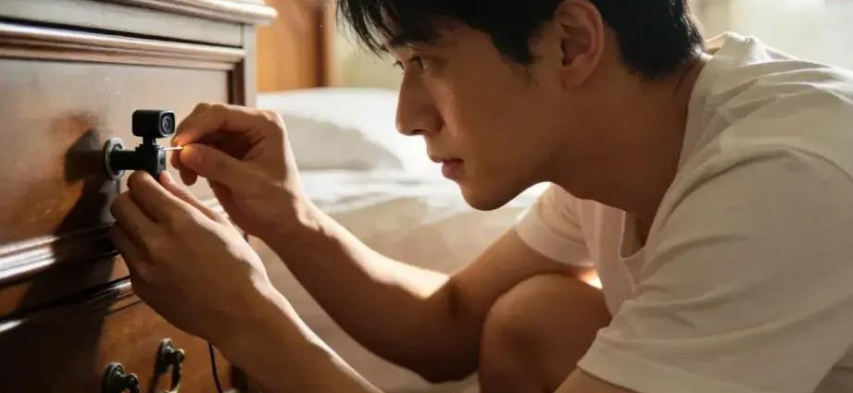
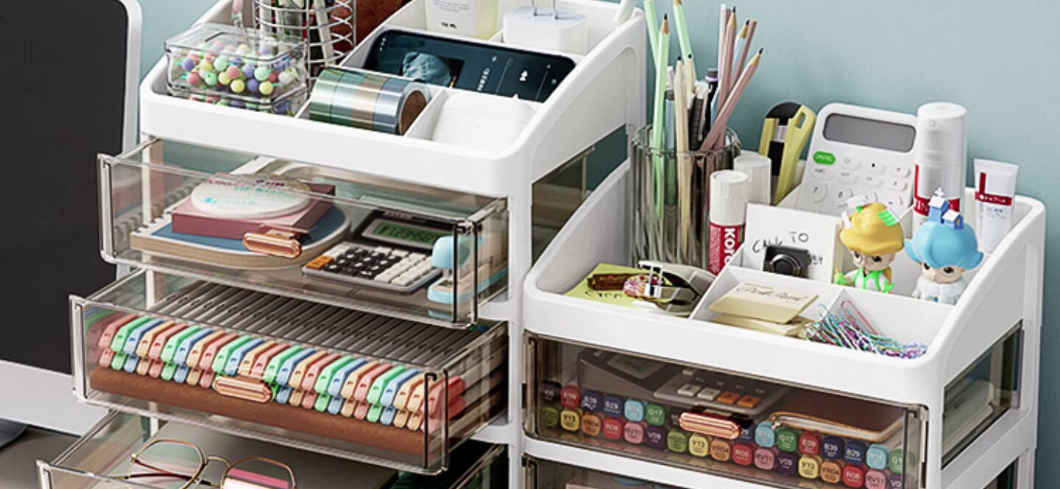
用户画像
易忘族：寻找的焦虑
整理爱好者：无感的秩序
20-40岁的快节奏人群，常因遗忘钥匙、证件陷入寻找焦虑。记忆不可靠导致每次寻找耗时5-15分钟，极大影响出门效率与心情。
热爱收纳与整洁，却排斥繁琐的标签、Excel记录工作。传统维护方式难坚持，内心渴望一种美观、便捷且“无感”的物品管理体验。
Notes:
首先是“易忘族”，他们总是在出门前疯狂寻找钥匙，泡泡能帮他们把找东西的时间从十几分钟缩短到几秒钟。然后是“整理爱好者”，他们热爱整洁，但苦于繁琐的记录工作，泡泡提供了一种美观且几乎无感的记录方式。

Slide 7

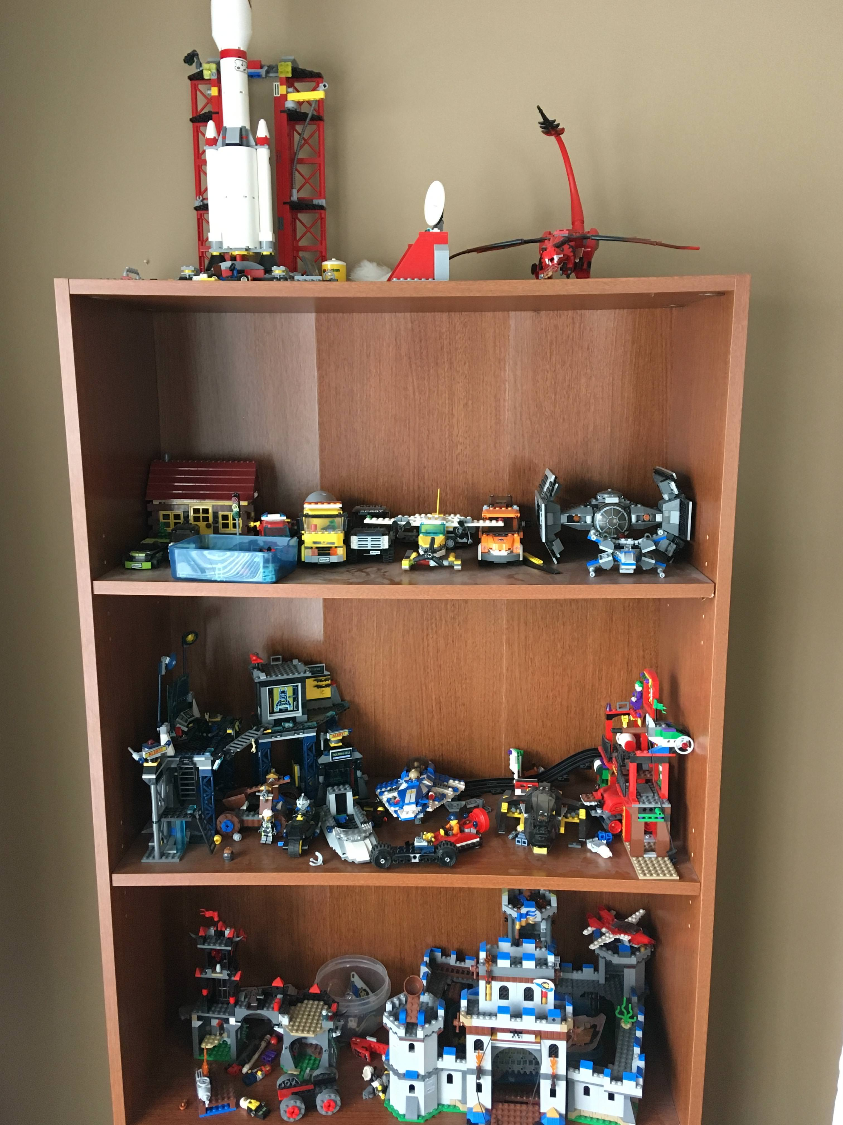
用户画像
多空间用户
特定收藏者
特征：物品分散在家中、办公室、父母家等多处地点，缺乏统一的管理方式，空间利用零散。
痛点：常混淆物品存放位置，导致重复购置或耗费时间往返寻找，效率低下。
特征：热衷于收藏酒、茶叶、乐高、手办等物品，对藏品的完整性和保存状态有极高要求。
痛点：难以追溯单件藏品的具体存放盒及盒内配件明细，极易造成小零件或附属品丢失。
无论是物品跨空间分散的管理难题，还是藏品精细化养护的需求，我们的方案都能精准匹配，帮助用户构建清晰、有序的物品管理体系。
Notes:
对于“多空间用户”，他们的物品分散在不同地点，泡泡能帮助他们清晰地记住每样东西的位置，避免重复购买。而“特定收藏者”，无论是乐高还是茶叶，泡泡都能帮助他们精细化管理藏品，确保每件宝贝都完好无损。

Slide 8


用户画像
家庭协同需求者
独居老人 / 双职工家庭
特征：与配偶、孩子或室友共享居住空间，物品常被家人移动，生活场景互动性强。
痛点：无法同步物品位置信息，经常出现“我明明放在这，谁拿走了”的争执，影响家庭和谐。
特征：家中物品繁杂但缺乏整理协助，老人记性不佳，双职工则因忙碌无暇关注物品状态。
痛点：急需物品状态可追踪与智能提醒功能，以降低关键物品丢失风险，提升居家安全感。
针对不同家庭结构的核心痛点，通过物品位置共享与智能追踪提醒，有效化解生活摩擦，为家人构建更安心、有序的居住环境。
Notes:
在家庭场景中，“家庭协同需求者”可以通过泡泡共享物品信息，减少不必要的家庭摩擦。对于“独居老人”或“双职工家庭”，泡泡的追踪和提醒功能能极大地提升居家安全感，让生活更安心。

Slide 9
泡泡如何融入您的生活？
治愈居家时刻
从容通勤旅途
温馨社交联结
在舒适的家中，泡泡是放松身心的最佳伴侣。无论是午后小憩还是睡前冥想，它都能营造出宁静、温馨的专属氛围，抚平一天的疲惫。
拥挤的通勤路不再枯燥。泡泡以轻盈便捷的形态陪伴左右，用舒缓的节奏和贴心的提醒，让每一次出发与抵达，都充满安心与从容。
朋友相聚时，泡泡是气氛的调节剂。它记录美好瞬间，分享趣味点滴，让情感在互动中升温，让每一次相聚都成为难忘的温暖回忆。
Notes:
了解了我们的用户，现在让我们通过几个具体的场景，来看看泡泡是如何在日常生活中发挥作用的。

Slide 10
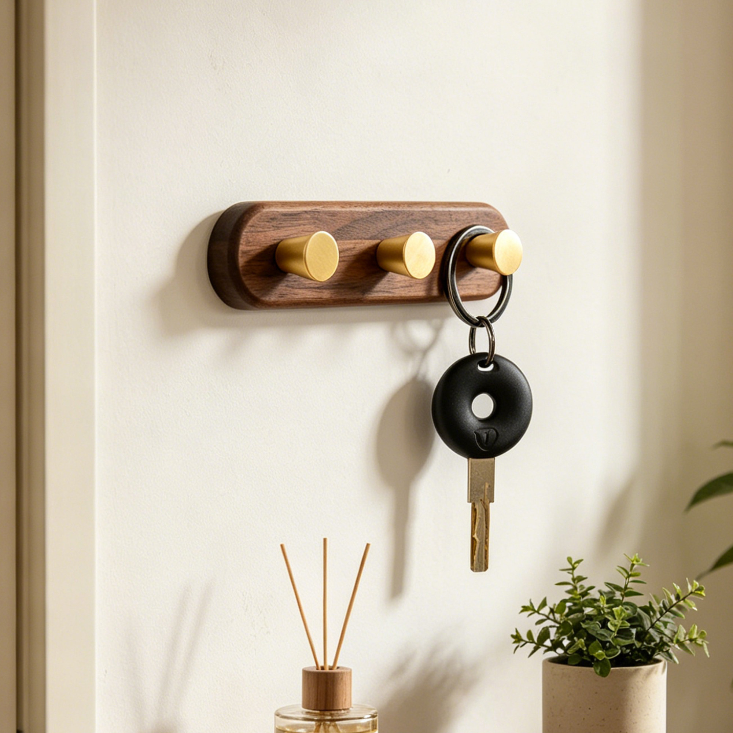

使用场景
01. 急用物品快速寻找
02. 新物品收纳录入
针对“易忘族”，在赶时间找不到车钥匙时，打开应用搜索，即可快速定位到玄关挂钩，并附带显示周边关联物品（如门禁卡），通过动画引导一步找回，化解出门前的慌乱。
面向整理爱好者，购入新药膏后，只需拍照上传，AI自动识别物品名称并智能推荐“主卧床头柜药盒”作为收纳位置，同时贴心提醒录入保质期，让物品管理更省心、更科学。
从“被动寻找”到“主动管理”，AI 让物品收纳更智能，让生活中的小确幸触手可及。
Notes:
想象一下，周一早上你快要迟到了，找不到车钥匙。只需打开泡泡，搜索一下，它会立刻告诉你钥匙在哪，甚至还会告诉你旁边还有什么。新买的东西，比如药膏，拍张照就能轻松录入系统，AI还会贴心地推荐存放位置。

Slide 11
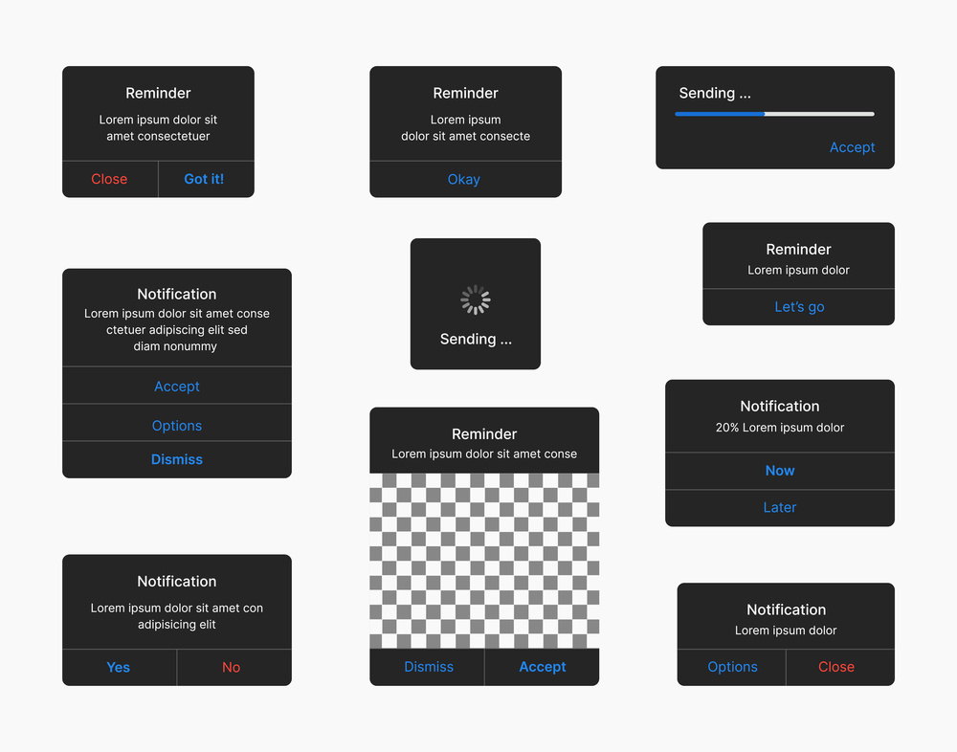
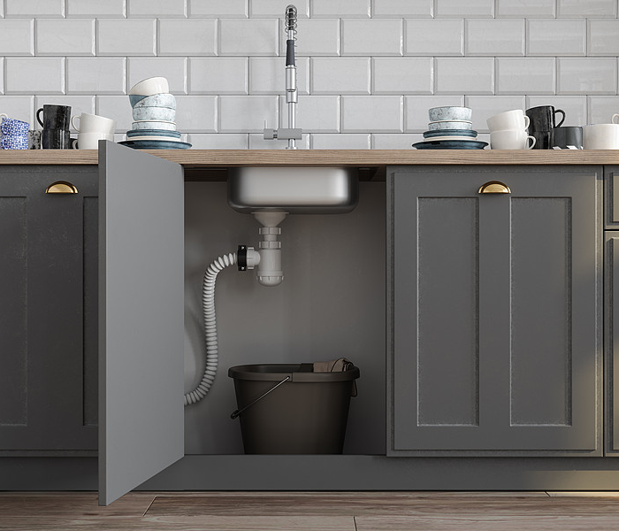
使用场景
01. 用完提醒与归位
02. 区域关联查询
针对易忘事的用户，当物品长时间未归位时，系统会自动推送温馨通知，引导放回原位。支持“稍后提醒”和“已归位”交互，帮助用户轻松养成规整物品的好习惯，告别杂乱。
通过导航树逐层探索“厨房-水槽下柜”等区域，卡片视图直观展示柜内所有物品，快速定位目标。同时还能智能识别物品余量，比如发现洗洁精不足时及时提示，让家庭物品管理更高效。
无论是防止物品遗落，还是快速查找收纳，泡泡都以温暖、贴心的方式，让家庭物品管理变得简单又有趣。
Notes:
泡泡还能帮助你养成好习惯。用完东西忘记放回？它会温柔地提醒你。当你不确定东西在哪时，还可以像逛地图一样，逐层打开柜子查看里面有什么，这种探索式的查找方式也充满乐趣。

Slide 12
需求归纳
功能性需求：全流程闭环体验
非功能性需求：高品质体验基石
空间与物品管理
检索与视觉交互
极致易用与智能
流畅稳定的性能
支持多层空间结构的增删改，拍照+AI识别录入物品，智能推荐收纳位置，构建清晰的空间档案。
关键词/语音快速检索，提供层级列表与卡片可视化视图，点击“去找它”播放轻量引导动画。
简化首次使用引导流程，确保AI物品识别准确率大于85%，让不同年龄段用户都能轻松上手。
核心搜索响应时间小于1秒，保证动画过渡流畅自然，支持数据本地缓存，实现离线查看功能。
归位提醒机制
习惯分析报告
安全隐私保护
多端与未来扩展
定时推送归位提醒，支持“稍后处理”与“已归位”操作，通过正向反馈培养用户整理习惯。
自动统计物品归位率，生成周/月度收纳习惯分析报告，帮助用户了解并优化整理行为。
用户数据采用本地加密存储，云备份功能需用户主动开启，严格保护用户的家居隐私信息。
优先发布iOS与Android双端App，架构预留接口，支持未来AR空间指引、家庭成员多人协作功能。
以用户体验为核心，通过功能闭环与严苛的非功能指标，打造实用、智能、安全的收纳管理工具。
Notes:
我们将用户的需求归纳为功能性和非功能性两大类。功能上，我们确保了从空间管理到习惯分析的全流程覆盖。非功能上，我们对易用性、性能、安全隐私和可扩展性都提出了明确的要求，确保泡泡是一款高品质的应用。

Slide 13
产品价值
对用户：重塑生活体验，回归从容日常
对社会：科技向善，探索温暖新范式
节省时间与减少焦虑
将日常找物时间从10分钟大幅压缩至30秒内，消除因找不到物品产生的烦躁与焦虑。
推动智能化收纳普惠化
将专业仓储管理的逻辑与技术，以低门槛、易操作的方式带入普通家庭，让智能生活触手可及。
降低支出并延长物品寿命
清晰掌握家中存量避免重复购买；通过保质期提醒和归位闭环，减少物品丢失与损耗。
倡导可持续消费，减少浪费
通过提升物品利用率、减少闲置堆积与过期损耗，从微观的家庭视角促进全社会的绿色可持续发展。
养成习惯，提升家庭沟通效率
温和提醒建立整理行为闭环；共享空间地图让家庭成员对物品位置达成共识，减少摩擦。
探索AI在日常生活的温暖应用
让AI不仅仅是冰冷的工具，而是理解用户习惯、贴心辅助生活的伙伴，提供有温度的技术服务。
Notes:
泡泡的价值是双重的。对用户而言，它能节省时间、减少焦虑、避免浪费，并帮助养成好习惯。对社会而言，它推动了智能收纳的普及，倡导了可持续消费，更探索了AI技术在日常生活中的温暖应用方式。

Slide 14
AI在应用中的认知接管流程
泡泡的核心是一个非Chatbot的Agent，它通过接管高门槛、高重复、高易出错的环节来降低用户操作成本，让物品管理变得简单高效。
01 物品建档阶段
02 分类与位置标注
03 搜索与取用阶段
利用图像识别与语音录入技术，自动提取物品关键信息，大幅减少用户手动输入的繁琐操作，提升建档效率。
基于物品属性进行智能分类，并结合空间逻辑推荐最佳存放位置，帮助用户建立科学、有序的收纳体系。
支持自然语言语义搜索，配合精准的空间位置引导，让用户能在海量物品中快速定位，解决“找不到东西”的痛点。
04 状态追踪与智能提醒
05 收纳习惯复盘与优化
实时追踪物品使用状态，针对“忘记放回”或“临期/过期”物品发送智能提醒，有效规避管理疏漏，减少资源浪费。
基于长期物品管理数据进行收纳行为复盘，生成个性化优化方案，帮助用户逐步养成更高效、更贴合生活习惯的收纳方式。
核心原则：AI仅负责预填建议，所有数据需经用户确认修改并手动点击「保存」后才正式入库，确保信息掌控权始终在用户手中。
Notes:
泡泡的智能核心在于一个强大的AI Agent。它不是一个聊天机器人，而是一个专注于物品管理的智能助手。从物品建档、分类、搜索到追踪提醒，AI在每个环节都扮演着高效辅助的角色。但我们始终坚持一个核心原则：AI只提供建议，最终的决定权永远在用户手中。

Slide 15
AI介入机制：做您的“收纳搭档”
关系与层级：各司其职的协作
可见性：全透明的操作流程
AI作为“收纳搭档”接管繁琐的记忆与初级理解工作，而用户始终保留核心的价值判断与最终确认权，确立用户主导的协作关系。
拒绝“黑箱”操作，AI的识别过程、推荐理由及置信度均清晰展示在界面上，让用户在每一步都能知晓AI的思考逻辑，用得放心。
可干预性：绝对的用户控制权
时机与强度：恰到好处的介入
用户拥有最高权限，可随时修改AI预填的任何字段，或一键“取消”操作。技术服务于人，而非替代人，确保用户主导收纳决策。
AI仅在拍照录入、智能搜索时主动介入，或在物品超时未归位时被动响应，避免过度打扰，在需要时出现，是贴心而不越界的助手。
Notes:
我们设计的AI介入机制，旨在让AI成为您的“收纳搭档”，而不是一个发号施令的管家。我们强调AI操作的可见性、用户的可干预性以及介入时机的合理性，确保用户始终处于主导地位，享受科技带来的便利而不是被其束缚。

Slide 16

让每一次寻找都笃定
每一次归位都轻松
Notes:
最后，我们希望泡泡能成为您生活中的好伙伴，让每一次寻找都笃定，每一次归位都轻松。感谢大家的聆听。

